Slide 1
인공지능 (Artificial Intelligence)
딥러닝
Hyuntae Cho
Dept. of Digital Media Engineering
Tongmyong University
Notes:
1

Slide 2
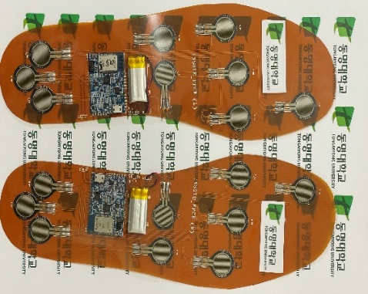
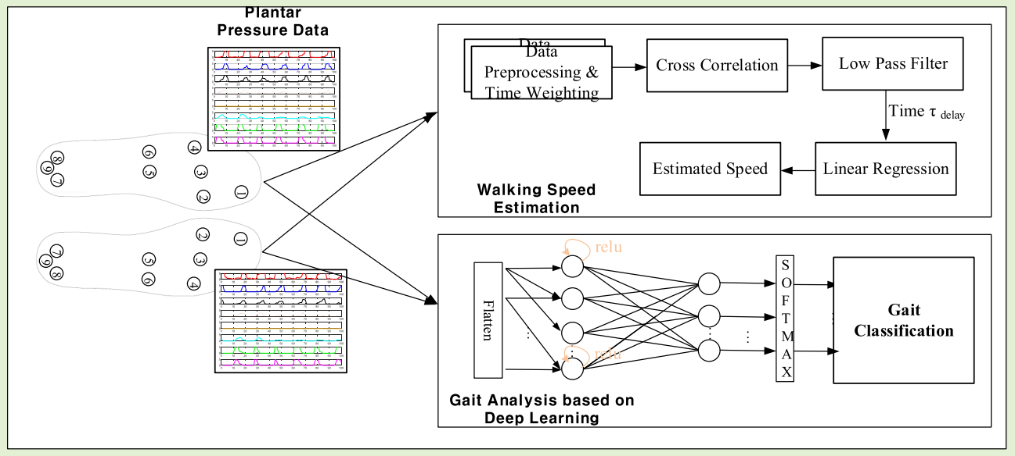
걸음 걸이 분석 해보자

Slide 3
걸음 걸이 분석 해보자
9종의 걸음걸이가 있음
걸음걸이에 대한 패턴 가시화
분류를 해보자
16개의 센서가 활용

Slide 4
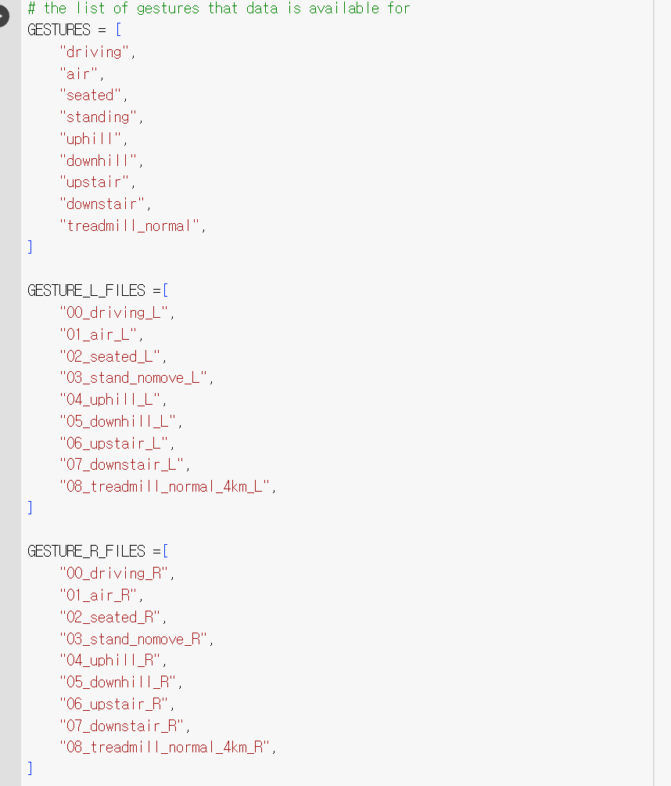
데이터 종류
오른쪽 9종류

Slide 5
데이터 가공
전체 수집된 데이터를
16개 센서 x 100개 샘플을 하나의 데이터로 분류시켜 학습
예측할 때도 16x 100개 샘플 데이터 확보
학습
및
추론

Slide 6
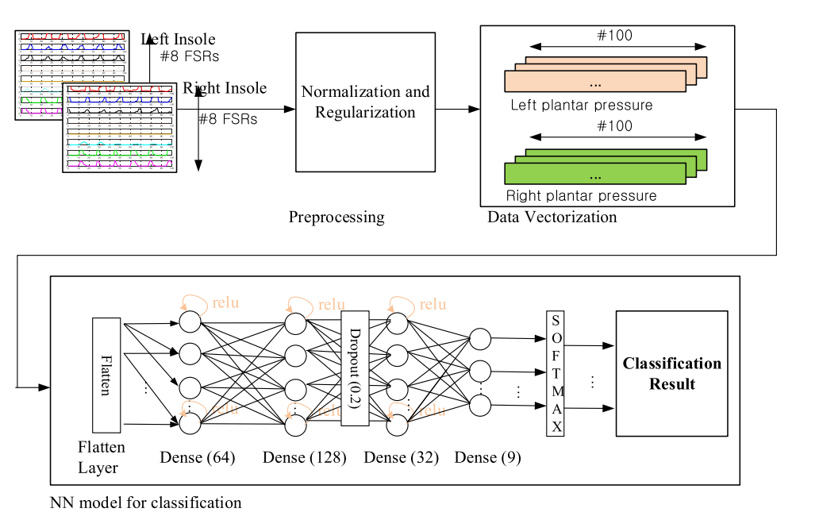
전체 절차

Slide 7
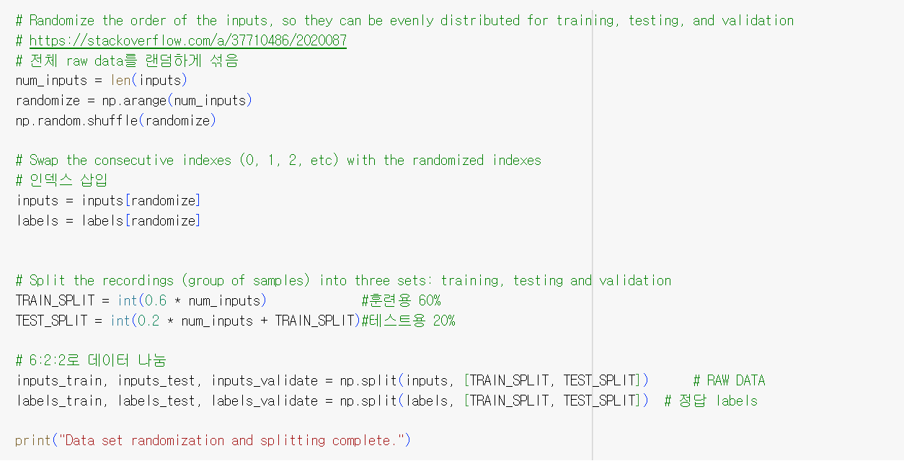
데이터 로드 및 분리

Slide 8
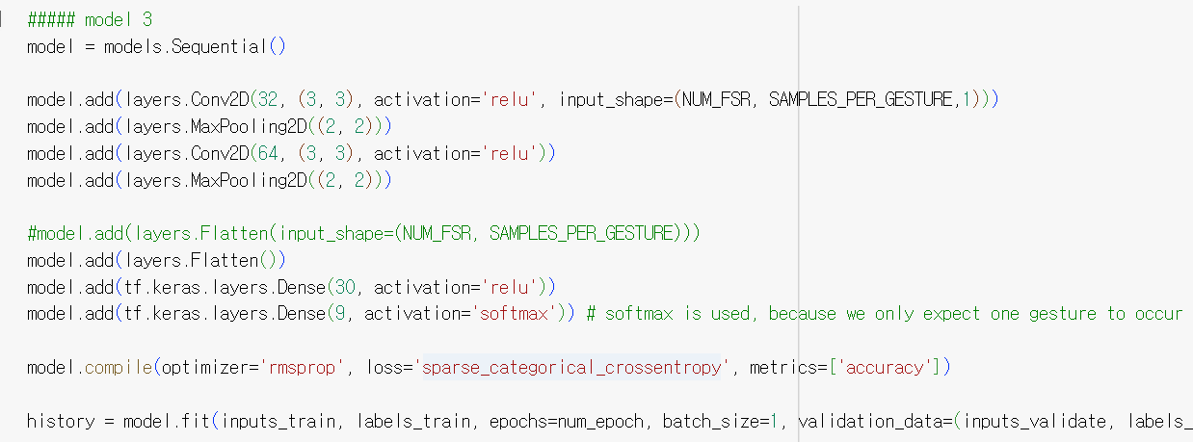
모델 설계
CNN

Slide 9
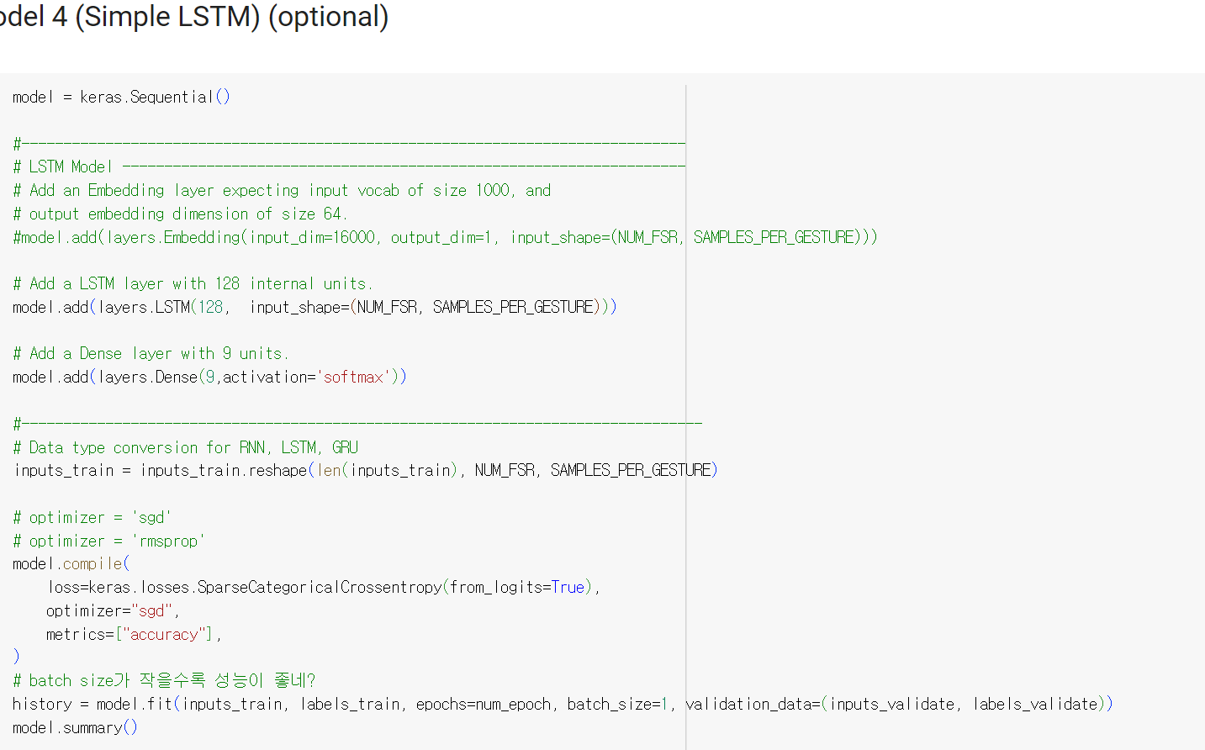
LSTM model

Slide 10
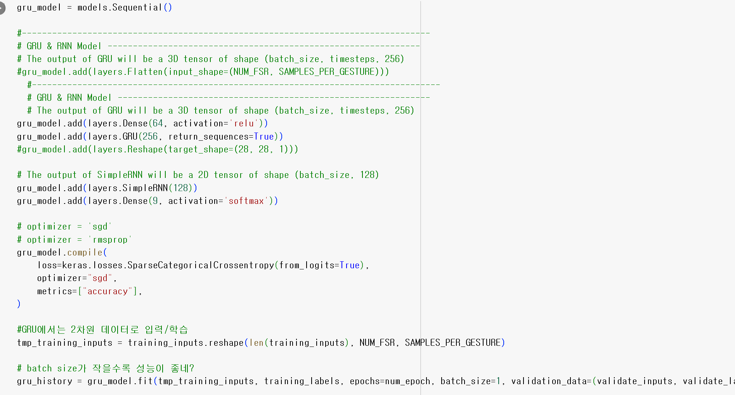
GRU model

Slide 11
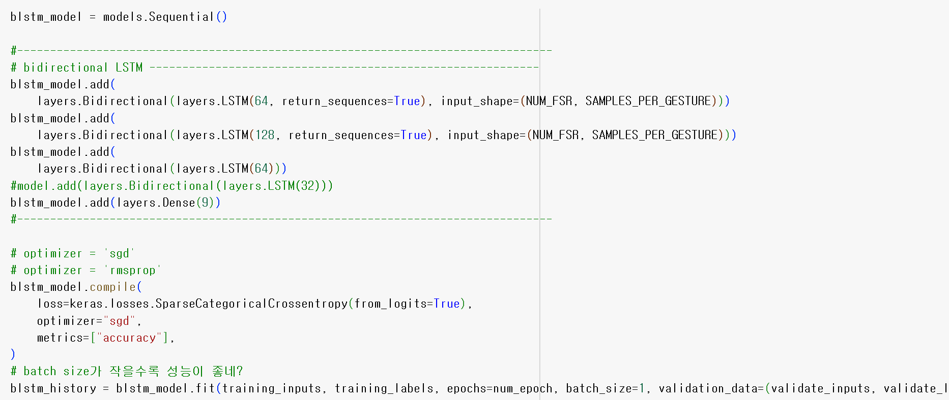
Bidirectional LSTM

Slide 12

모델 확인

Slide 13
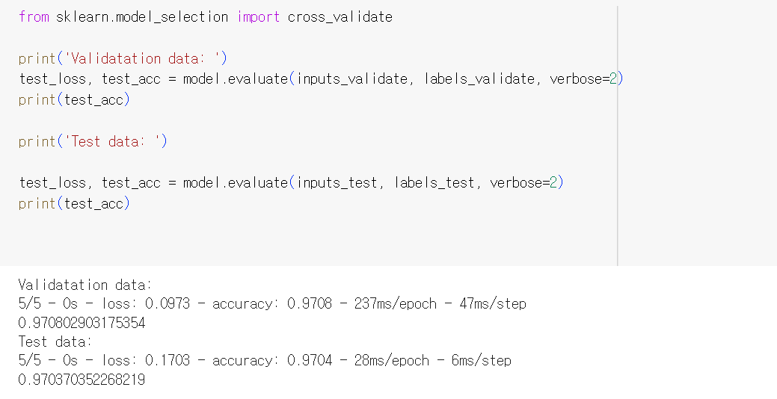
검증

Slide 14
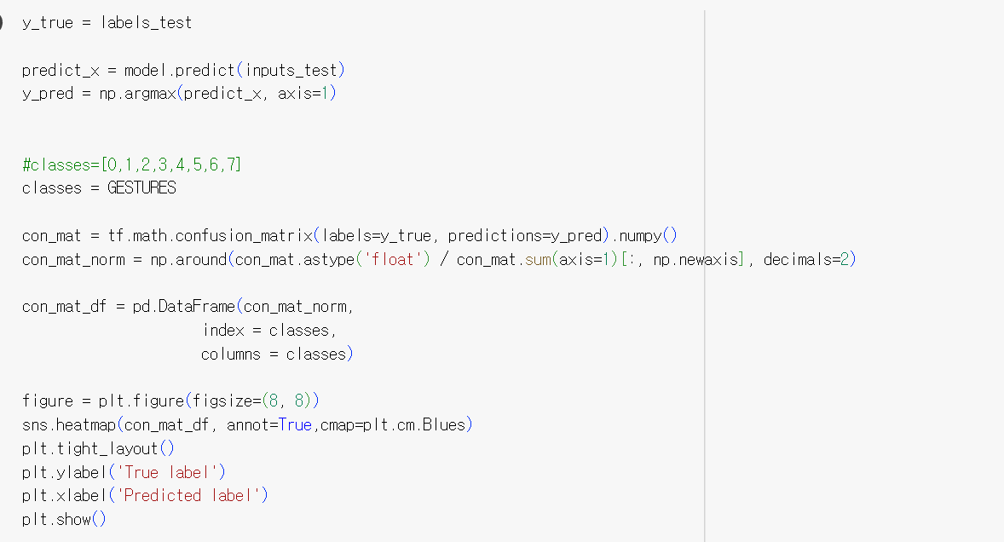
컨퓨전 메트릭스

Slide 15
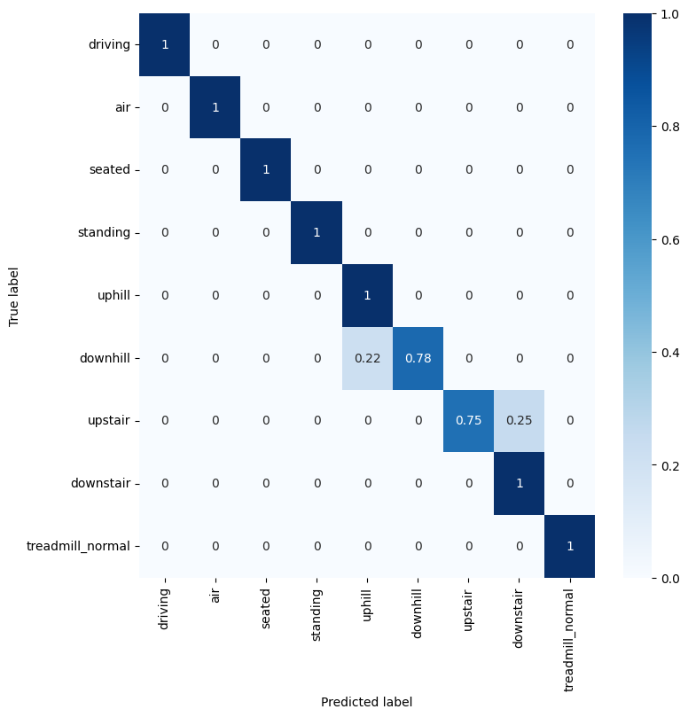
결과

Slide 16
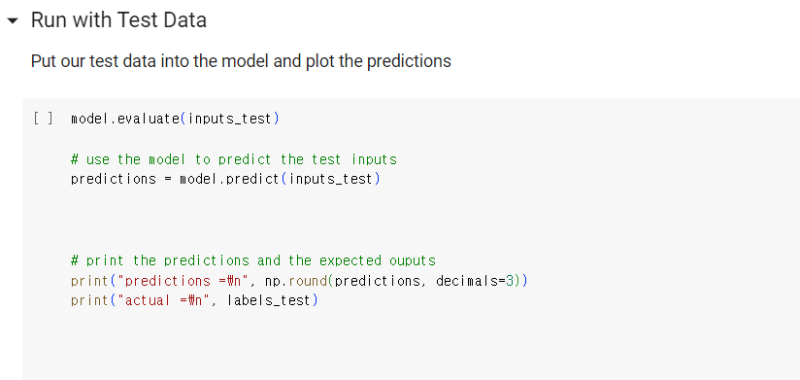
실제 테스트

Slide 17
코드와 함께 실습 해보기

